Slide 1
Всеросcийский конкурс по инновационным практикам создания
воспитывающей культурной среды
в образовательных организациях
Экологическая
гостиная
г. Иваново
Ул.Колотилова, д.64
МБДОУ «Детский сад № 136»
Старший воспитатель:
Субботина Юлия Валериевна
E-mail: dou136@ivedu.ru

Slide 2
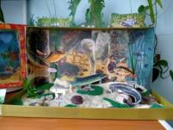
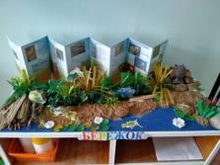
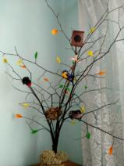
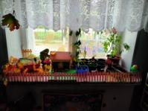
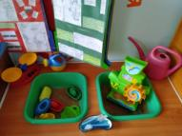
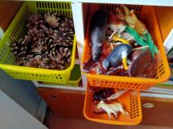
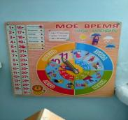
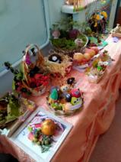
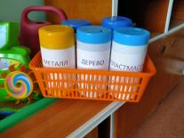
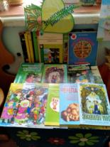
Организация
предметно-развивающей среды:
Календарь природы;
Муляжи, модели;
Мини лаборатория;
Природный материал;
Огород на окне;
Инструменты для трудовой деятельности;
Дидактический материал

Slide 3
Цель экологического воспитания
дошкольников – формирование
осознанно-правильного
отношения детей
к объектам природы,
с которыми они контактируют.

Slide 4
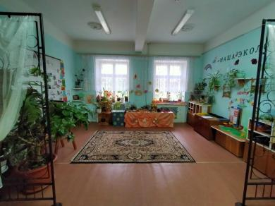
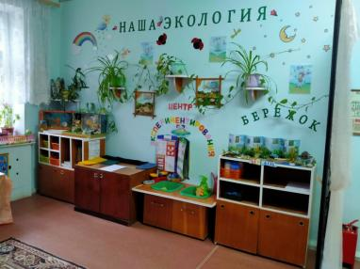
Для полноценной реализации задач
экологического воспитания
дошкольников,
осуществляется по нескольким зонам

Slide 5
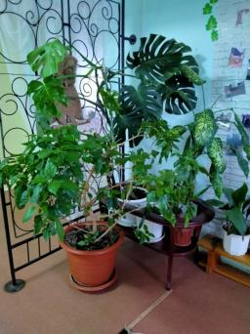
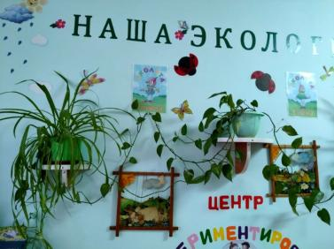
1.Живой уголок.
- растения

Slide 6
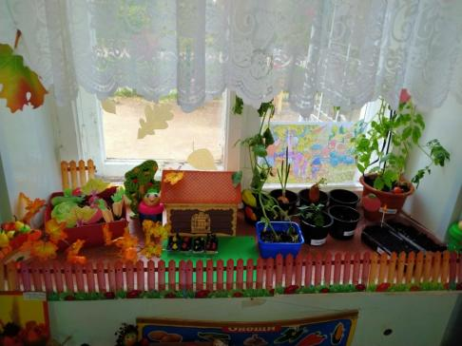
Огород на окне,
где воспитанники имеют возможность
посадить и вырастить самые простые
и распространенные
огородные растения.

Slide 7
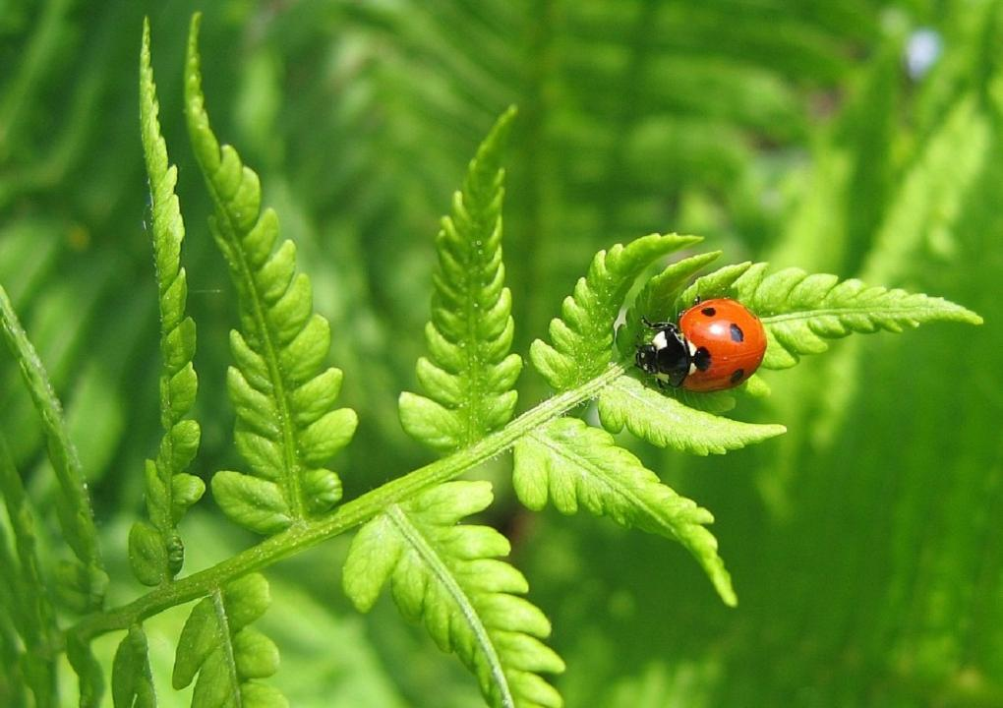
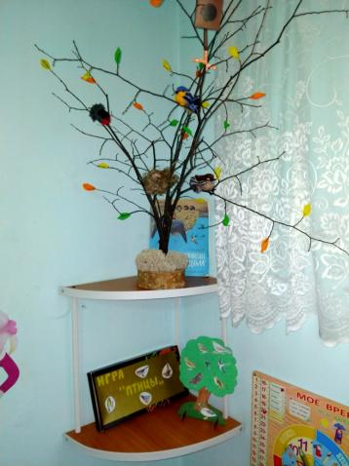
2. Уголок фауны нашего края:
- «Пернатые соседи»
Индивидуальная полка в нашей гостиной,
с отдельной квартирой-скворечником.
Ее населяют представители птичьего мира,
Часто встречающихся на городских улицах.

Slide 8
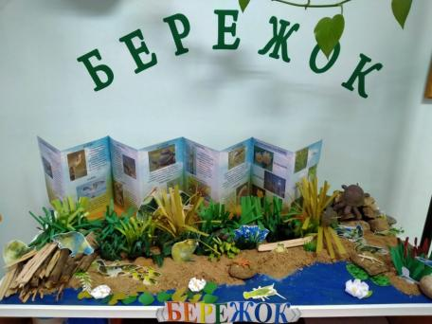
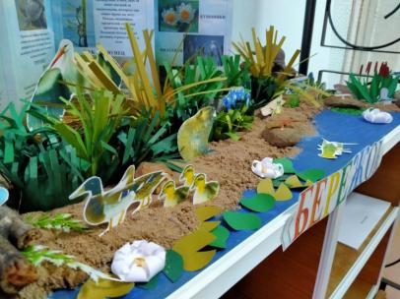
- «Бережок»
Макет знакомит малышей
с земноводными представителями
нашего края.

Slide 9
- «Наша речка»
Представляет собой макет
с речным песчаным дном,
водными растениями
(из подручных материалов),
рыбками, которые так же
изготовлены вручную.

Slide 10
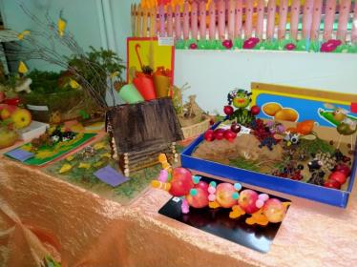
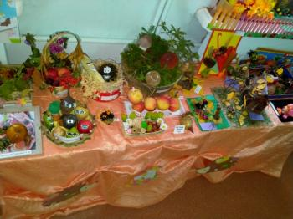
Взаимодействие с родителями.
Одной из результативных форм является создание выставок
совместных творческих работ детей и родителей,
как досуговая форма организации взаимодействия семьи и ДОУ.

Slide 11
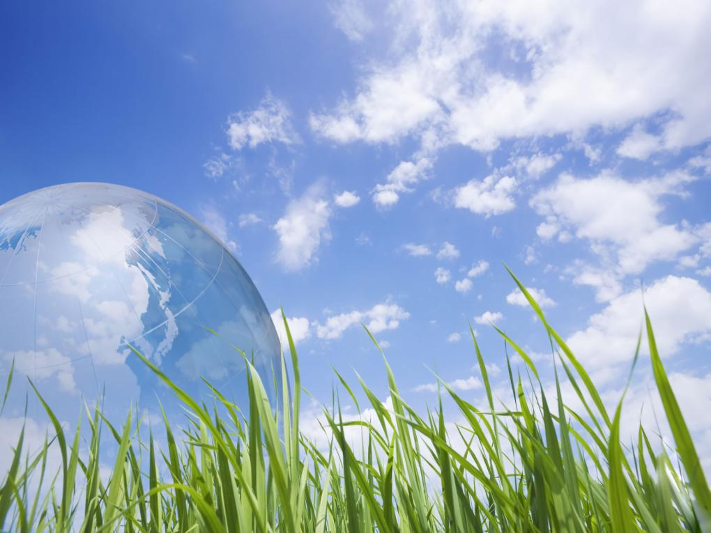
Наша гостиная открылась совсем недавно, в августе 2021 года,
в рамках долгосрочного проекта «Экологическая тропа».
Такое начинание вызвало большой интерес
У воспитанников и их семей, поэтому мы будем планировать
Дальнейшее развитие:
Расширять и углублять наш проект.

